Slide 1
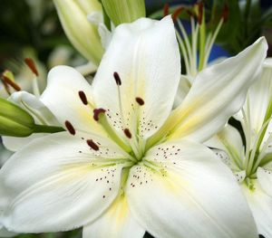
Cтоит ли
ждать?

Slide 2
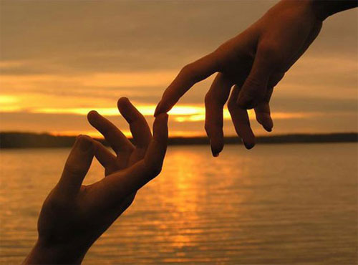
Дар любви
Только тот может быть даром, кто умеет жертвовать, кто владеет самим собой.
Любить может только свободный человек
В любви важнее давать, а не получать.
Настоящая любовь –это добровольный акт, который выражается в глубоком
стремлении заботится о благе другого человека.
Настоящая любовь развивается так: сегодня я люблю тебя больше чем вчера,
но меньше, чем буду любить завтра.
Настоящая любовь стремится к совместной жизни, а не к использованию:
людей нужно любить, а вещи использовать- и никогда наоборот.
Настоящая любовь возникает между людьми, а не только телами,
касается личности человека в биологическом , психическом и эмоциональном плане.

Slide 3
Настоящая любовь возникает между людьми, а не только телами,
касается личности человека в биологическом , психическом и эмоциональном плане.
У настоящей любви всегда есть время и умение ждать (от симпатии к эмпатии)-
Половое влечение не умеет ждать, оно нетерпеливо, ведёт к оскорблениям и претензиям
(от симпатии к антипатии).
Настоящая любовь рождает добро … и только добро.
Любви нужно учится и учится!

Slide 4
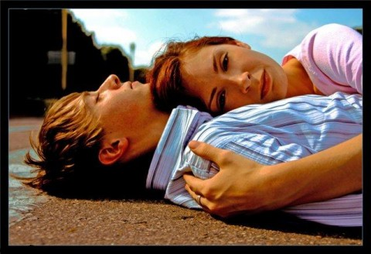
Разговор тела…
Его тело думало, что её тело тоже хотело,
А её сердце хотело того, о чём его тело не знало.
Нам сейчас так хорошо, не хотим знать правды
Потребность девушки в ласке юноша расценивает как приглашение к чему-то большему
Несдержанность юноши девушка расценивает как доказательство любви.

Slide 5
Дар полового влечения
Человек наделяется даром полового влечения с рождения.
Юноша и девушка - лица противоположного пола – являются противниками?
Юноша и девушка – лица разного пола – являются «чужаками»?
Юноша и девушка – лица, дополняющие друг друга – дополняют друг друга !

Slide 6
Слово «секс» (от лат. seksus) означает «влечение». Почему, говоря в повседневной жизни о сексе, смотрим на человека ниже пояса, думаем о половой близости, и это, к сожалению, часто противоестественно.
Сексуальность касается всей его личности , и её объединяет то, что мы относим её только к биологической сфере.
Когда мною властвуют желания, то я уже не властен над собой.
Когда страсть сидит за столом, разум стоит за дверью.
Половое влечение вместе с инстинктивными реакциями подобно огню, который сам по себе полезен, но когда выходит из-под контроля, становится пожаром, разбушевавшейся стихией, уничтожающей всё вокруг. Огня не следует гасить и затаптывать. Половое влечение можно и нужно контролировать и властвовать над ним.
Существует первенство разума над половыми влечением. Главный сексуальный орган- это МОЗГ, половые органы - это только органы исполнители.

Slide 7
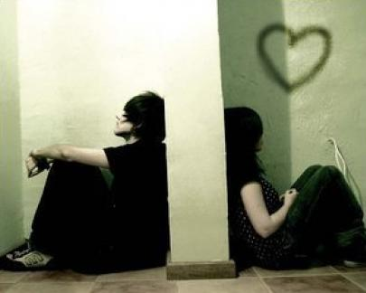
Нет
Да
Секс-это развлечение , игра, секс- это удовольствие, секс можно купить за деньги.
Секс служит любви и продолжению рода, и поэтому сексуальные отношения могут быть только и исключительно в супружестве, тогда они являются знаком единения, знаком отцовства и материнства.
Неправильно понятая и неправильно использованная сексуальность ведёт к порнографии, контрацепции, абортам, проституции.
Правильно понятая и управляемая сексуальность приводит в жизни к прекрасным вещам – любви, супружеству, материнству, отцовству.

Slide 8
Статистика свидетельствует, что на 100 часов супружеской жизни приходится 1 час половой близости.
Чем ты заполнишь эти 99 часов, если не научишься в молодости проявлять любовь к своему избраннику вне сексуальных отношений и сосредоточишься только на физической близости?

Slide 9
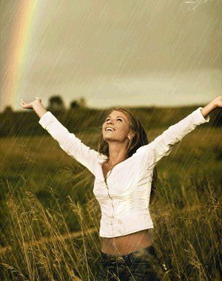
Дар целомудрия
Целомудрие - чистота, чистый, чистая. Чистый – это значит, без примесей, без загрязнений, без царапин, без изъяна, без пятен, без единого недостатка.
Целомудрие человека касается всей его личности, выражается в мыслях, словах, поступках.
Сексуальное целомудрие перед супружеством- это не только отсутствие половых контактов, но и отсутствие каких бы то ни было сексуальных действий. И в основе такого поведения понимание и сохранение дара полового влечения и продолжения рода.

Slide 10
Признаю себя девушкой/юношей.
Моё половое влечение – это ценность.
Я с уважением отношусь к своему телу.
Ношу в себе способность к продолжению рода.
Стремлюсь сохранить себя целиком для супруга/супруги.

Slide 11
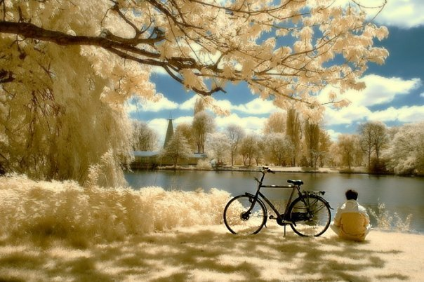
Если ты девушка- имеешь право целиком пожертвовать себя своему мужу. Таким образом, ты отдаёшь всю себя супружеству. Быть целомудренной и скромной девушкой – это осбая радость. Целомудренная девушка излучает обояние. Это видно и слышно. Целомудрие привлекает, притягивает. Грустно, когда симпатичная девушка излучает распущенность. Это тоже видно.
Если ты юноша-должен управлять собой и уметь контролировать свои желания – тогда ты станешь истинным даром для своей жены.
Можно сказать, что целомудрие –это полнота обладания собой, что бы иметь возможность отдать себя целиком. Это настоящее «определение целомудрия». Целомудрие решает судьбу любви. Д-р Ванда Полтавская
Целомудрие позволяет развиваться и созревать вашей любви.
Плоды любви слодки, но сорванные раньше времени, они кислые и недозрелые.
В каждую минуту жизни имеешь возможность вступить на дорогу целомудрия.

Slide 12
Путь к целомудрию
Возбуди в себе желание быть целомудренным.
Не смешивай половое влечение с любовью.
Приобретай навыки самоконтроля, не поддавайся желаниям.
Избегай порнографии.
Укрепляй себя молитвой и Евхаристией.
Разумно используй средства массовой информации.
Внимательно выбирай друзей.
Не поддавайся пропаганде сексуальной свободы и наслаждения жизнью.
Сохраняй скромность в одежде и поведении.

Slide 13
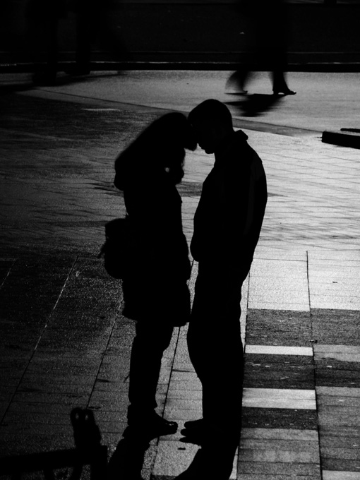
Сексуальное знакомство это:
- впечатление, оставляющее след в психике;
- неповторимый опыт, т.е. его нельзя повторить – первый раз бывает только раз;
- очень интимная встреча двух человек;
- возможность зачатия ребёнка (без желания заводить ребёнка);
Сексуальное знакомство лучше отложить, чем поторопится в условиях увлечённости и не обдуманности, давления или страха.
Сначала нужно выстраивать отношения дружбы и любви, начало сожительства затрудняет, а иногда делает невозможным их развитие, блокирует их возможность по-настоящему познавать друг друга.

Slide 14
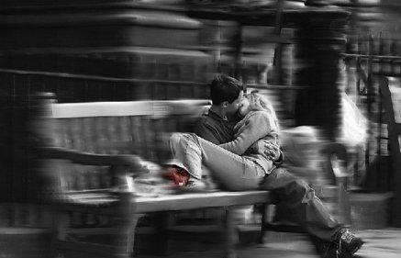
Аргументы «за» и «против» сожительства перед супружеством.
За
Против
Любопытство.
Ожидание приятных удовольствий.
Желание получить «доказательство любви»
Снятие напряжения.
Поиск острых ощущений.
Стремление быть не хуже других.
Желание произвести впечатление на других.
Попытка приспособится, проверка самих себя.
Желание приобрести опыт.
Убеждение, что имеем право, потому, что любим друг друга.
Незапланированное зачатие ребёнка.
Возможность заражения (СПИД и др.).
Боязнь бесплодия.
Страх перед абортом.
Не стоит размениваться «по мелочам».
Сохранение целиком себя для супруга/супруги.
Угрызение совести.
Отдаление от Бога.
Преграда в достижении своей мечты.
Изоляция от родителей.

Slide 15
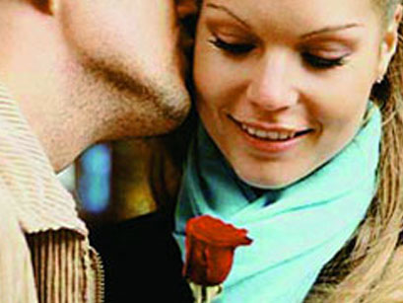
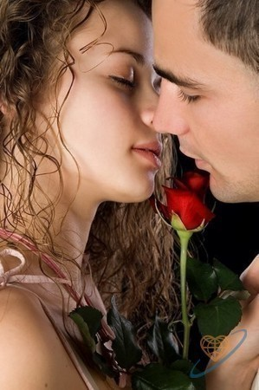
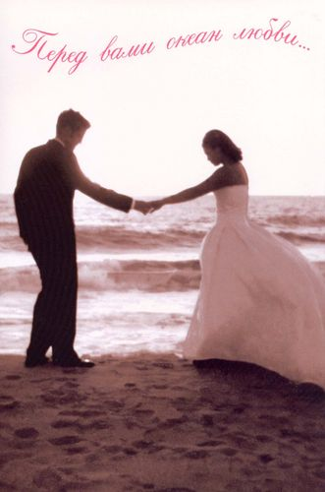
1. Ухаживание – созидание дружбы
Не нарушай последовательности
2. Обручение – создание любви
3. Супружество – создание единства и продолжение жизни

Slide 16
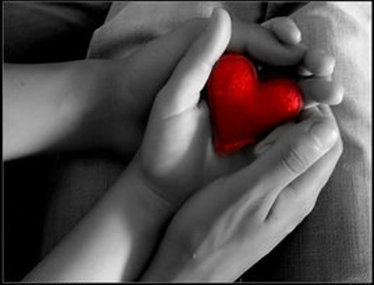
Чистота сердца добывается ежедневным трудом в борьбе со своими слабостями.
Если вы готовы к борьбе с искушениями и любыми проявлениями, нарушающими целомудрие, то сможете подняться после любого падения. Мать Тереза

Slide 17
Жизнь – это шанс, используй его
Жизнь –это тайна, открой её
Жизнь –это борьба, выдержи её
Жизнь –это любовь, наслаждайся ею

